Slide 1
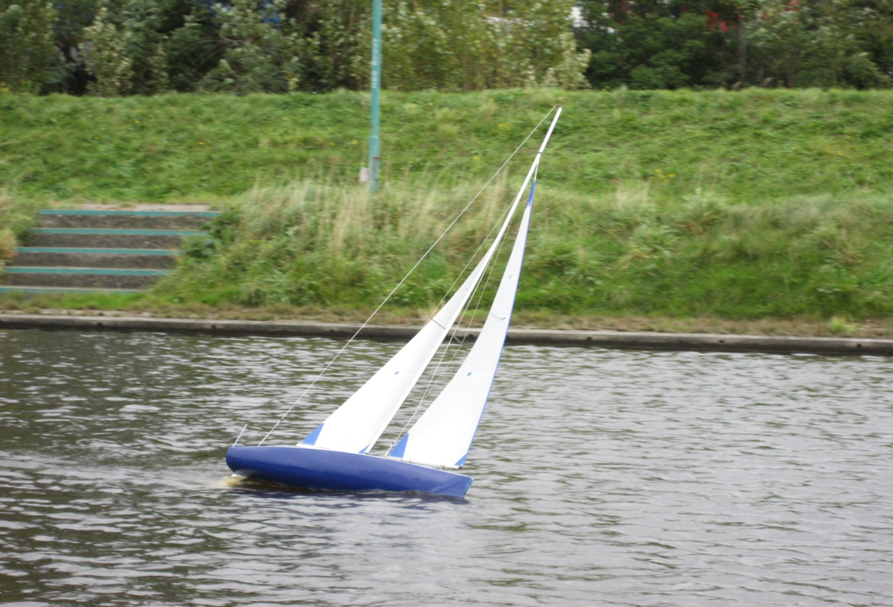
Radiostyring av båt
-hva skal jeg velge?
Maritim modellklubb
21. Mars 2012
Truls Fallet

Slide 2
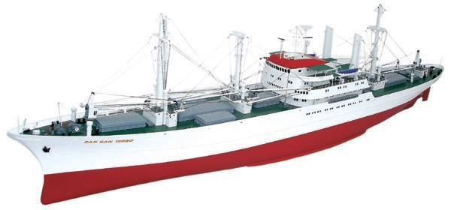
Hva slags båt skal jeg styre?
Det er stor forskjell på behovene for en skalamodell med mange funksjoner og en seilbåt hvor antall
funksjoner er begrenset av kappseilings -reglene .
Bruken:
Skal du seile sammen med mange andre (regattaseiling, utstillinger etc.) bruk 2.4GHz
Skal du leke med barnebarna i en liten dam spiller det liten rolle hva du velger

Slide 3
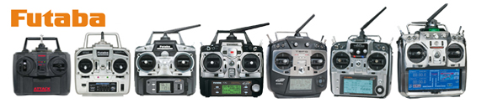


Mange valgmuligheter!
Sendere
Mottakere
De billigste leveres med båten (kits)
De "gammeldagse" typisk 27MHz, 2 kanaler
Med 2kanaler +mange av/på funksjoner 40MHz
Moderne 2,4GHz fra få til mange kanaler
Systemer med toveis kommunikasjon og mange kanaler
I tillegg kommer servoer som ofte kan bli vel så dyrt som radiosystemet

Slide 4
De billigste leveres med båten!
Vanligvis 2 kanaler
Arbeidsfrekvens ca. 27MHz, ofte interferensproblemer
Generelt dårlig kvalitet ("Kinavarer "hevdes det)
Vanskelig med reservedeler
Vanskelig å si noe om hva radiodelen koster
"Ikke kjøp det til annet enn helt enkle leketøy", sier leverandørene
Nedenfor kommer beskrivelser av ulike radiosystemer, stort sett kopiert fra Internett. Dette er salgsbrosjyrer fra Norwegian Modellers og følgelig klart farget av det. Jeg har merket reklamen med rødt for å gjøre det helt tydelig. Mer direkte nøktern informasjon er merket med gult og mine egne kommentarer er i sort.

Slide 5
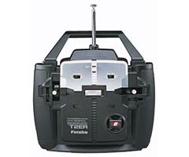
De "gammeldagse"
Normalt 2 kanaler, men leveres også med flere
Typisk 27MHz, vanlig med interferensproblemer
Typisk pris: 500 – 1000 kroner for et sender/mottaker sett
Futaba Attack 2 ER
Pris: 730.-
Senderen alene
koster 250.-
2-kanals proposjonal stikkeradio Til bruk i bil, båt og fly. Senderen har servoreversering og ladekontakt. Lysdioder indikerer batteriets tilstand.
"BEC" (Battery Eliminator Circuitry) systemet gjør at du på elektromodeller kan ta strøm til mottakeren direkte fra modellens 7,2 eller 8,4V kjørebatteri. Modeller som ikke har kjørebatteri, f.eks. seilbåt, bensinbiler, eller båt med glowmotor, benytter mottaker batteriboks som følger med i radiosettet.

Slide 6
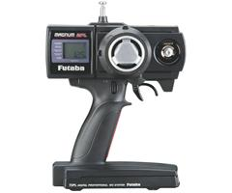
Futuba rattradio
2-kanals computer rattradio med pistolgrep for bil og båt. Leveres i prisgunstig 40 MHz AM. Følsomt, presist ratt av "non-slip" typen. Du vil like de mange finessene og justeringsmulighetene. Dual Rate utslagsbegrensning på styreservo. Endepunktsjustering på styre og throttleservo. Servoreversering på begge kanaler. ATV uavhengig justerbart styreutslag til høyre og venstre. Radioen har ladekontakt.
Eskens innhold:
2-kanal´s sender
2-kanal´s R152JE 15 g.
2 stk. S3003 servo
Batteriboks
Av/På bryter
X-tallsett
Pris: 599

Slide 7
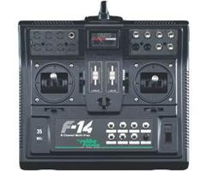
Robbe 40MHz
Denne radioen har en rekke av/på funksjoner i tillegg til 4 kanaler og er derfor velegnet for tro kopi modeller, lys, tuting, røyk, ankerspill osv.
Vanlig å bruke masta som antenne
Få problemer med interferens (med litt juks)
Pris: 1795.-
Robbe/Futaba F-14 er et rimelig utbyggbart radiosett til fly, bil og båt. Kan bygges ut til 8 kanaler.
NB! Bildet viser delvis utbygd radio.
Leveres med:
Sender på 40Mhz med 4 kanaler
8 kanals R118F FM mottaker
1 stk S148 servo
Av/på bryter med ladekontakt
FM krystallsett

Slide 8
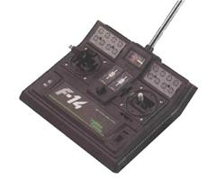
Best for båt?
Markedets beste sender til skalabåter. Leveres som 4-kanaler men kan utbygges med en rekke muligheter og den doble stikken til venstre kan styre to motorer separat.
Multi-Switch, Multi-Prop, Dual-Rates og Mini Options er tilleggsmoduler som vil være nyttige for krevende brukere.
Innholdet i pakken:
1 F-14 Navy sender
1 mottaker R-118 F 40Mhz
1 Servo S 148
1 Lade/bryterkabel
1 Batteriboks til sender / mottaker
1 X-tal sett
Pris: 2895.-

Slide 9
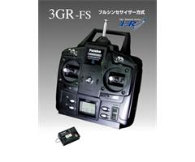
Futuba 3GR 40MHz
3 kanaler
40Mhz
10 modellminner
LCD skjerm
Avansert bremsestyring / ABS
Endepunktsjustering / EPA
Utslagsbegrensing / D/R
Expo
Bremsemiks for store biler
Timer
Failsafe
Programmerbar mikser ( 1 stk)
3 tegns modellnavn
70/30 eller 50/50 justering av gass stikke
Pakkens innhold: Pris: 995.-
Rattradio
3 kanals 40Mhz mottaker R303
Bryterkabel

Slide 10
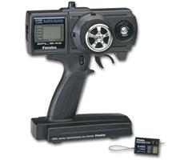
2.4GHz anbefales!
Grunnen er generelt at man ikke har interferensproblemer (pakke switching og spredt spektrum teknologi)
Pass på antenneplasseringen! (2-3cm stor)
Normalt fra 4 kanaler og oppover 18
Ulike programmerings-muligheter
Toveis kommunikasjon finnes
Priser typisk fra 1000.- til 20000.-
Futuba Megatech 2PL Pris:1195
2-kanal´s sender
3-kanal´s R603GF mottaker .
Av/På bryter

Slide 11
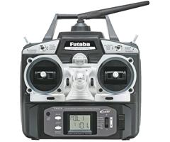
Futuba 6EX
Rekkevidde ca 900 meter så denne passer for de fleste applikasjoner. Radioen inneholder ingen krystaller, du bare skrur på og er klar. Det er ikke nødvendig å sjekke om det er ledig frekvens lenger. Systemet skifter frekvens flere ganger per sekund, dette medfører at mulighetene for støy er mer eller mindre borte da det kun sendes et øyeblikk på hver frekvens. I tillegg så overføres det en identifikasjonskode til mottageren som ytterligere øker sikkerheten. Identifikasjonskoden kan låse mottageren til denne spesifikke senderen. Det finnes over 130 millioner koder så muligheten for å få forstyrrelser er meget liten.
Eskens innhold:
6 kanals sender 2,4G
R617 FS mottager 2,4G
Av/på bryter med ladekontakt
Pris: 1850.-

Slide 12
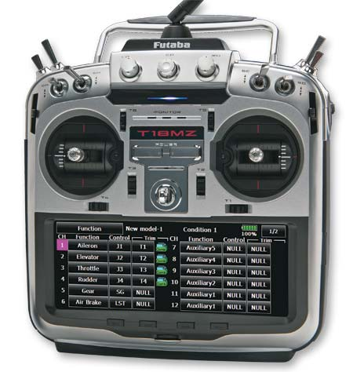
For de virkelig avanserte
De avanserte systemene er generelt laget for fly og helikoptre men kan også brukes til båt
Vanlig med mange kanaler (6- 18)
Muligheter for tilbakemelding fra sensorer
  GPS (pos, høyde, kurs og fart)
  Motor turtall og temperatur
  Variometer (lufttrykk endringer)
  Batterispenning osv.

Slide 13
Servosystemer hva skal jeg velge?
Alle vanlige modellservoer er bygget opp på det samme prinsippet: 3 tilledninger: +, jord(-),puls. Pulsens bredde forteller hvor stort motorpådraget skal være (PWM).
Analoge servoer
bruker pulsen direkte som kraft inn på motoren. Ulike fabrikater går normalt om hverandre hvis kontaktene passer. Repetisjonsfrekvens 50Hz.
Digitale servoer
bruker en smalere signalpuls som servoen omformer og forsterker før den sendes til motoren. Resultatet blir raskere og sterkere servoer.
Her må du sjekke at mottakeren og servoen passer sammen elektrisk.
Coreless servo motors
Bruker en rotor uten jernkjerne. Dette gir en kjappere motor (høyere vinkelakselerasjon) noe som er viktig for raske kommandoer.

Slide 14
Brushless servomotorer
Børstene er en typisk slitedel i enhver motor. I "brushless" teknikken omgår man dette ved å lage et roterende magnetfelt som trekker med seg en rotor med permanentmagneter. Et annet alternativ er "3-fase kortslutningsmotorer".
For begge motortyper blir elektronikken mer kompleks, men du vinner normalt i ytelse og levetid.
Kulelager, gir og vanntetthet
Alt dette går på ytelse og levetid. Har man stor belastning på utgangsakselen av en servomotor vil kulelagre både gi mindre friksjon og lengere levetid med god "følelse". Gir av metall øker vekten og slites ut raskere enn nylon-gir (ifølge ref#1). Vanntetthet er et viktig poeng for seilbåter som seiles hardt. Vanligvis bygger man inn servomotorene slik at de blir minst mulig utsatt for vann.
Referanser:
1. www.rchelicopterfun.com/rc-servos.html
2. ServoDatabase.com
Her finner du et enormt utvalg av servoer fra alle mulige produsenter og prisklasser

Slide 15
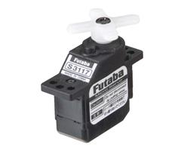
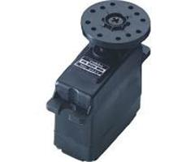
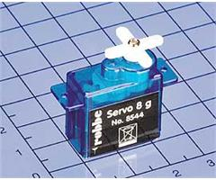
Noen små servoer
Robbe Micro FS500
Tekniske data
Størrelse: Mikro
Kulelager: 1 stk
Drevtype: Metall
Motortype: 3-pol
Vann/støvsikker: Nei
Driftspenning: 4,8V - 6,0V
Ytelse 4,8V: 2.4kg
Ytelse 6,0V: 3.0kg
Mål: 13.5x29.5x29mm
Vekt: 21g
Robbe Nano servo
Tekniske data
Størrelse: Mikro
Kulelager: Nei
Drevtype: Nylon
Motortype: 3-pol
Vann/støvsikker: Nei
Driftspenning: 4,8V - 6,0V
Ytelse 4,8V: 0,12sek/60°, 1,4kg
Ytelse 6,0V: 0,10sek/60°, 1,7kg
Mål og vekt: 23x11,7x20,5mm, 8g
Futaba S3117 servo
Tekniske data
Størrelse: Mikro
Kulelager: Nei
Drevtype: Nylon
Motortype: 3-pol
Vann/støvsikker: Nei
Driftspenning: 4,8V - 6,0V
Ytelse 4,8V: 0,10sek/60°, 1,5kg
Ytelse 6,0V: 0,09sek/60°, 1,7kg
Mål og vekt: 21,8x11x23,2mm, 8,5g
349.-
90.-
249.-

Slide 16
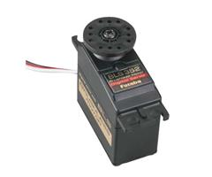
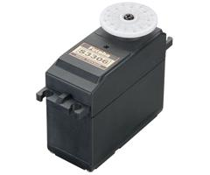
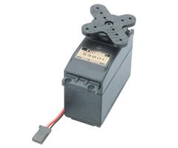
Noen store servoer
Futaba servo BLS352 børsteløs
Futaba BLS352 er en rask og sterk servo for de fleste formål, som 3D helikopter eller 1/8 buggy biler.
Futabas BLS serie har opptil 5 ganger lenger levetid enn servoer med børste motor.
Tekniske data
Størrelse: Standard
Kulelager: 2stk
Drevtype: Metall
Motortype: Børsteløs
Driftspenning: 4,8-6,0V
Ytelse 0,19sek/60, 14,4kg (4,8V)
Ytelse 0,15sek/60,18,0kg(6V)
Mål og vekt 40x20x37mm, 63g
Futaba servo S3801
Stor kraftig servo til mange formål.
Tekniske data
Størrelse: Stor
Kulelager: 1 stk + 1 stk bronselager
Drevtype: Nylon
Motortype: 3-pol
Vann/støvsikker: Nei
Driftspenning: 4,8V-6,0V
Ytelse 4,8V: 0,24sek/45°, 11,2kg
Ytelse 6,0V: 0,19sek/45°, 14kg
Mål og vekt: 59,2x28,8x49,8mm, 107g
Futaba servo S3306 MG.
Tekniske data
Størrelse: Stor
Kulelager: 2 stk
Drevtype: Metal
Motortype: Corless
Vann/støvsikker: Nei(sprutsikker)
Driftspenning: 4,8 - 6,0V
Ytelse 4,8V: 0,15sek/45, 19kg
Ytelse 6,0V: 0,12sek/45, 25kg
Mål og vekt: 66x30x57mm, 130g
1395.-
695.-
1095.-

Slide 17
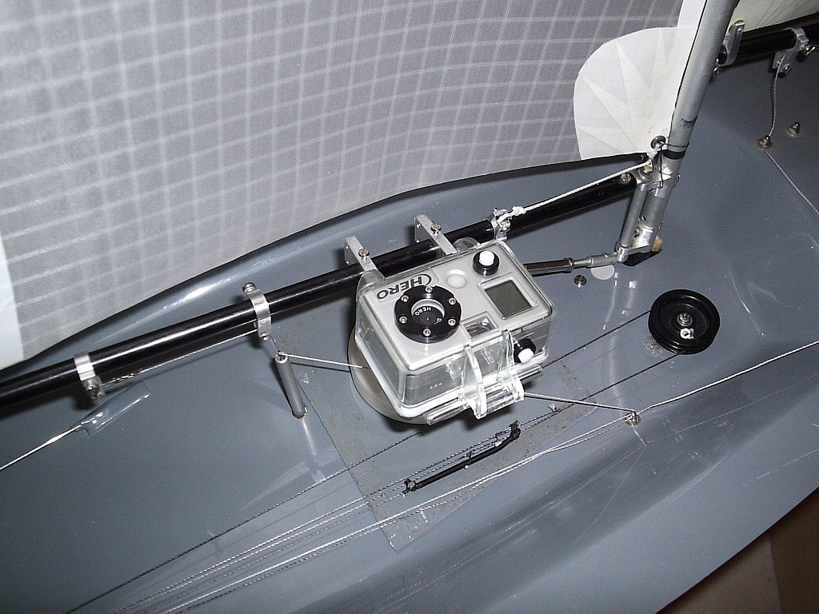
Hvor går egentlig grensene?
Hva med et kamera om bord?
Eller en lavpris servo: Mystery 9G Mini $3.94 dealextreme.com
Fritt tilsendt i posten!

